Slide 1
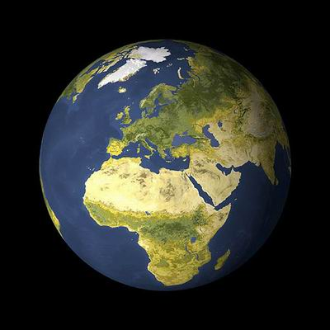

Slide 2
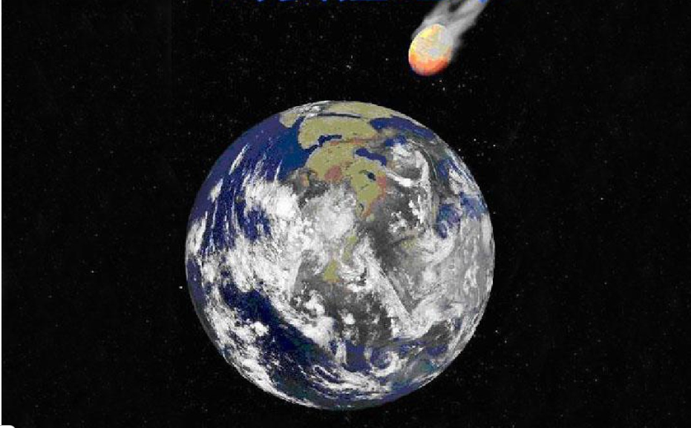
我让鸡蛋撞地球

Slide 3
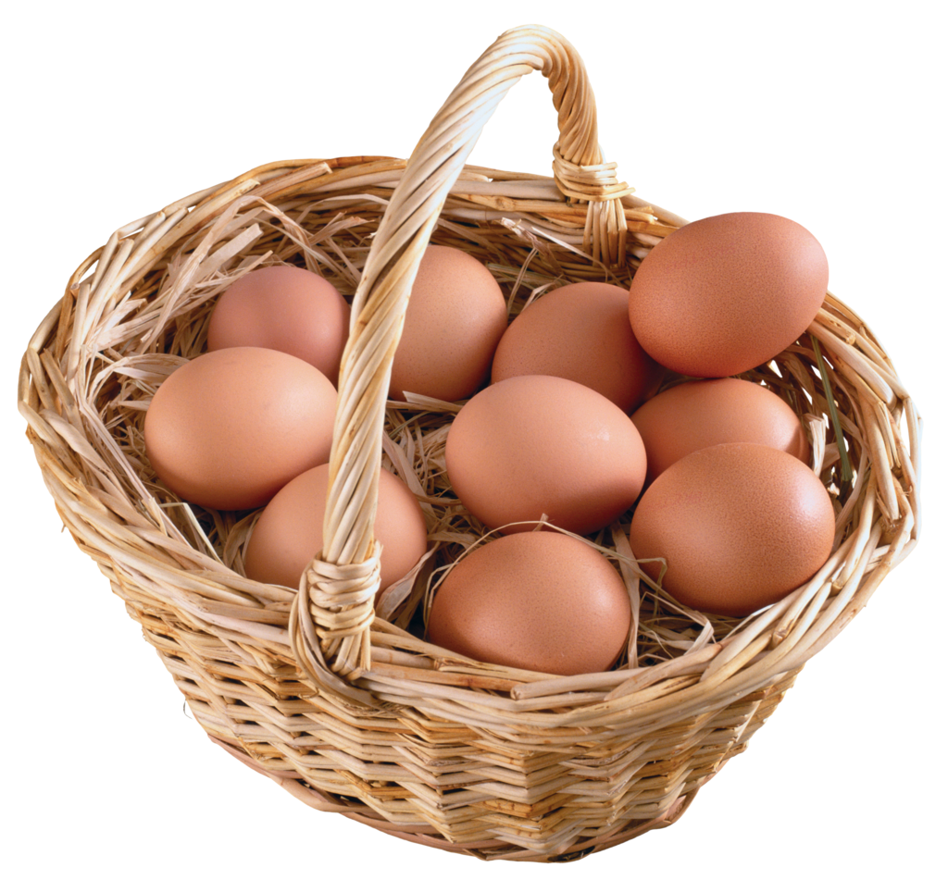

Slide 7
比一比
鸡蛋撞地球

Slide 10
